Slide 1
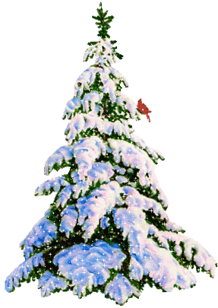
МБОУ «ОБЩЕОБРАЗОВАТЕЛЬНАЯ ШКОЛА ПСИХОЛОГО-ПЕДАГОГИЧЕСКОЙ ПОДДЕРЖКИ № 101»
Урок технологии
«Изготовление новогодней
игрушки».
ПОДГОТОВИЛА И ПРОВЕЛА
УЧИТЕЛЬ ВЫСШЕЙ КАТЕГОРИИ: КУБАНЦЕВА Т.А.

Slide 2
Цель урока:
Активизация творческого потенциала учащихся с помощью различных художественно-изобразительных методов, развивать умение украшать елку; развивать воображение.

Slide 3
Задачи:
· Учить учащихся украшать предмет ;
· Приобщить учащихся к творчеству;
· Активизировать творческое и пространственное воображение; · Развивать зрительную и слуховую память в процессе
рассматривания изображений; рассказа стихотворения;
· Развивать умения внимательно слушать и понимать
речевые инструкции педагога;
· Реализовать связь между предметами (рисование, окружающий мир, русский язык, чтение)
· Пользоваться правильно инструментами и материалами;
Воспитывать у детей эмоциональную отзывчивость, любовь и бережное отношение к природе,
понимание прекрасного в ней.

Slide 4
ОБОРУДОВАНИЕ:
1. Для учителя:
плакат -пособие ёлка, мультимедийные средства, степлер.
2. Для учащегося: шаблоны
цветная бумага, клей, ножницы коробочки,подложки.
»

Slide 5
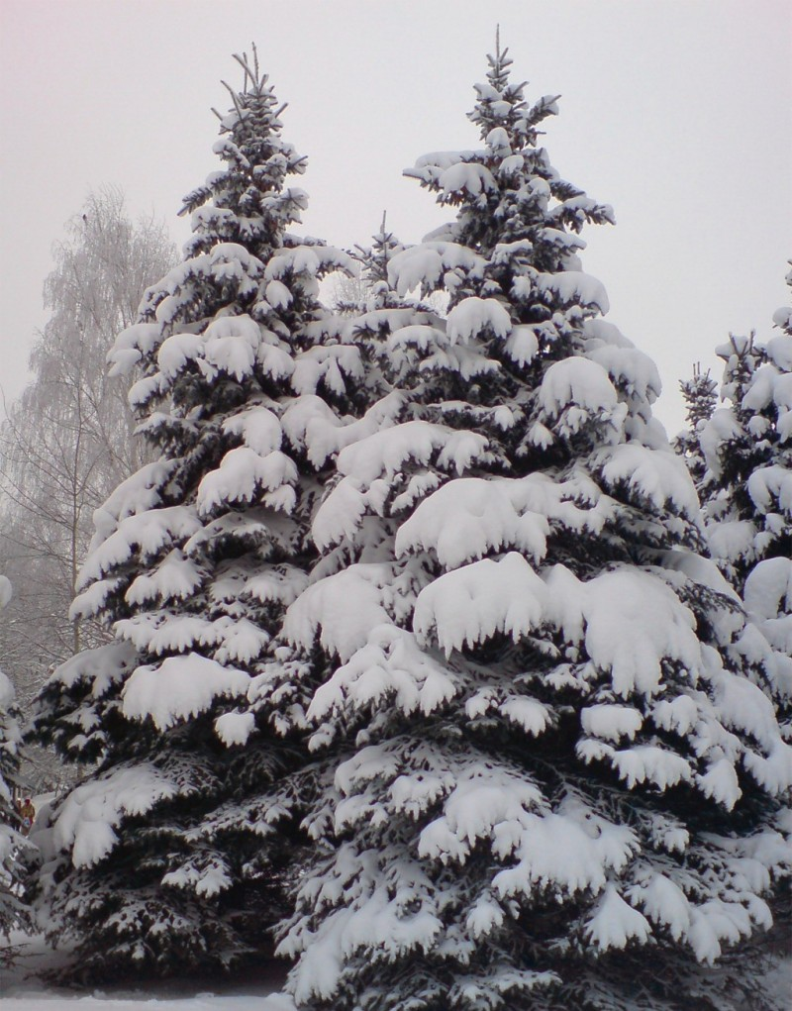
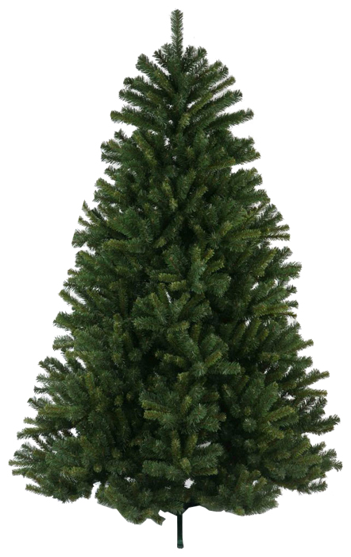
В лесу родилась елочка.

Slide 6
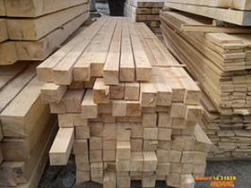
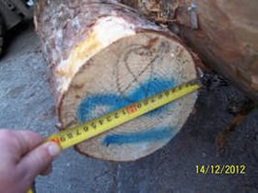
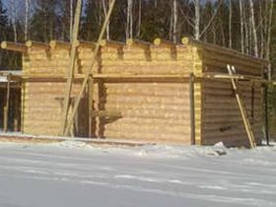
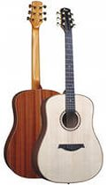
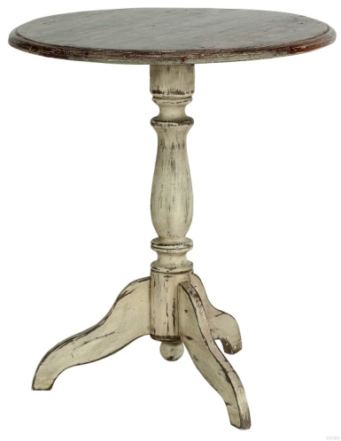
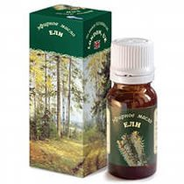
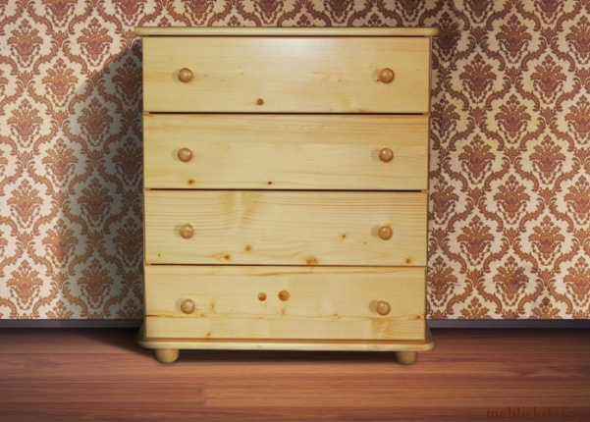
ИЗДЕЛИЯ ИЗ ЕЛИ

Slide 7
СТИХИ ПРО ЁЛКУ:
Елочка
Ни листочка, ни травинки!
Тихим стал наш сад.
И березки и осинки
Скучные стоят.
Только елочка одна
Весела и зелена.
Видно, ей мороз не страшен,
Видно, смелая она.
О. Высотская
Елка
На мохнатых колких лапах
Елка в дом приносит запах:
Запах хвои разогретой,
Запах свежести и ветра,
И заснеженного леса,
И чуть слышный запах лета.
Ю. Щербаков

Slide 8
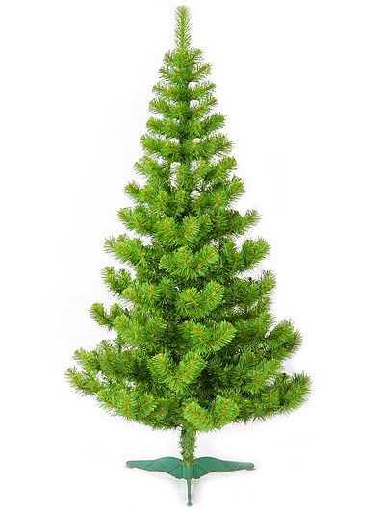
Чтобы не рубить живую ёлку можно купить в магазине искусственную ель:
Мне елку купили! Мне елку купили! В лесу на опушке ее не рубили А сделали елку на добром заводе Хорошие дяди, веселые тети А елка лесная осталась живая Стоит на опушке, макушкой кивая

Slide 9
ТЕХНОЛОГИЧЕСКИЙ ЭТАП: работа над эскизом, инструкции по технике безопасности, подбор материалов и инструментов, изготовление изделия.

Slide 10
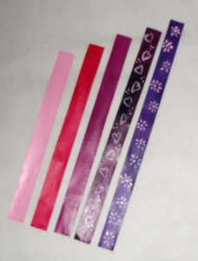
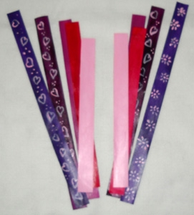
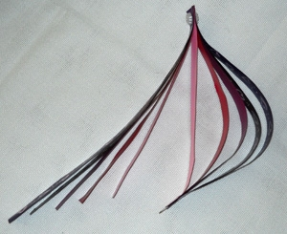
2
ИЗГОТОВЛЕНИЕ ИЗДЕЛИЯ
1
3

Slide 11
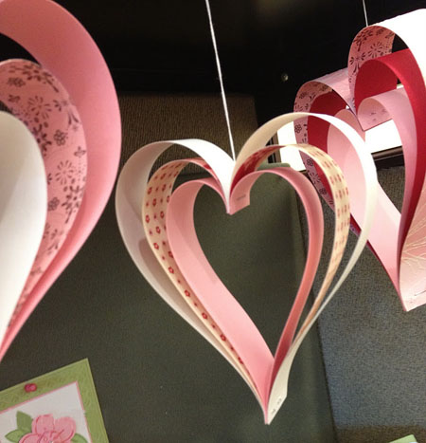
УКРАШЕНИЕ ЕЛИ
СЕРДЕЧКОМ

Slide 12
Песня Маленькой елочке -холодно зимой Новогодняя хороводная
Слова З. Александровой, музыка М. Красева
Маленькой елочке Холодно зимой. Из лесу елочку Взяли мы домой. Из лесу елочку Взяли мы домой. Сколько на елочке Шариков цветных, Розовых пряников, Шишек золотых! Розовых пряников, Шишек золотых! Ветку нарядную Ниже опусти, Нас шоколадною Рыбкой угости! Нас шоколадною Рыбкой угости! Встанем под елочкой В дружный хоровод, Весело, весело Встретим Новый год! Весело, весело Встретим Новый год! ---------------------------

Slide 13
СПАСИБО ЗА
ВНИМАНИЕ!

